Slide 1
De reis van het afvalwater
Vechtstromen

Slide 2
Eerst beginnen we met Vechtstromen

Slide 3
Waterschap Vechtstromen
Vechtstromen is een waterschap, het grootste kantoor staat in Almelo
Bij het waterschap werken meer dan 500 mensen om ervoor te zorgen dat wij droge voeten houden.
Waterschap Vechtstromen heeft 3 hoofdtaken. Hierover lees je meer op de volgende dia’s.

Slide 4
Hoofdtaak 1: Schoon water
Waterschap Vechtstromen zorgt voor schoon water in sloten, beken en rivieren. Ook zuiveren we al het afvalwater in ons gebied.
Dit heet met een moeilijk woord:
‘Waterkwaliteit’.

Slide 5
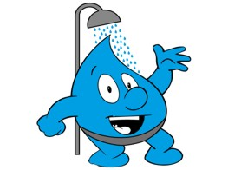
Hoofdtaak 2: Voldoende water
Waterschap Vechtstromen zorgt ervoor dat er voldoende water in het gebied is voor de natuur, voor de boeren, voor de huizen en voor de bedrijven.
Dit heet met een moeilijk woord: ‘Waterkwantiteit’.

Slide 6
Hoofdtaak 3: Veilig water
Waterschap Vechtstromen zorgt voor de veiligheid van het water. Wij zorgen dat de kans op overstromingen verkleint en dat iedereen in het gebied droge voeten houdt.
Dit heet: ‘Waterveiligheid’.

Slide 7
Nu gaan we verder met de reis van het afvalwater
Kijk jij met ons mee?

Slide 8
Water op 1 dag
Jij gebruikt in je eentje ongeveer 125 liter water op 1 dag!
Wc doorspoelen, douchen,
tandenpoetsen en afwassen.

Slide 9
Waar gaat afvalwater naartoe?
Wat gebeurt er met het water als;
jij de wc doorspoelt;
jij onder de douche bent geweest;
jij je tanden hebt gepoetst?
En wat heeft het waterschap daarmee te maken?
Kijk je met ons mee?

Slide 10
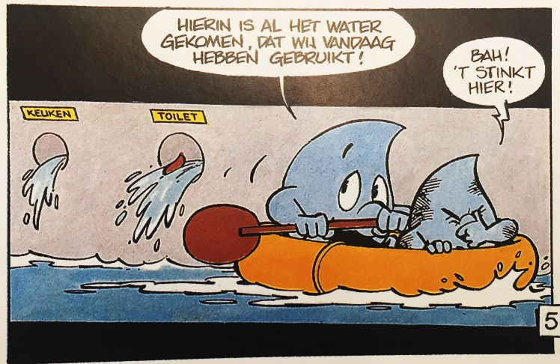
Stap 1 Het riool
Droppie reist van het huisriool naar het straatriool, naar het buurtriool en door naar het wijkriool.
Vanuit het wijkriool reist Droppie verder naar het gemeentelijk verzamelpunt waar hij samen met de rest van het afvalwater wacht op z’n beurt om naar de rioolwaterzuiveringsinstallatie
(rwzi) te gaan.

Slide 11
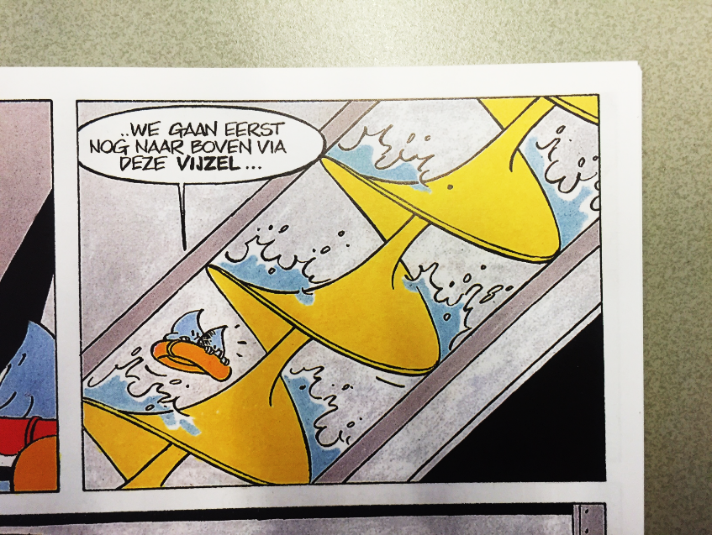
Stap 2 De zuivering
Als Droppie bij de rioolwaterzuivering komt, reist hij door naar de vijzel.
Omdat Droppie door alle verschillende riolen steeds een stapje naar beneden is gegaan, wordt hij nu met de VIJZEL omhoog
gebracht naar het
hoogste punt van de
rioolwaterzuivering.

Slide 12
Stap 3 Grofvuilrooster en zandvanger
Droppie komt aan bij het GROFVUILROOSTER. Dit rooster haalt alle delen groter dan een doperwt uit het vieze afvalwater.
Als hij door dit rooster is gegaan, gaat hij door naar de ZANDVANGER, in deze bak zakt al het zand naar beneden en wordt uit het afvalwater gehaald.

Slide 13
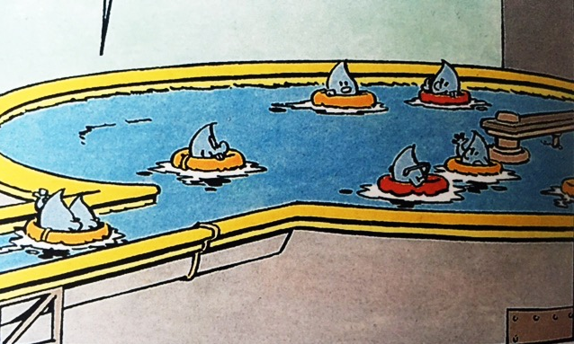
Stap 4 De voorwas
Na de zandvanger komt Droppie aan bij de VOORBEZINKTANK.
Hier ligt het afvalwater een tijdje stil, zodat het slib (kleine poepdeeltjes en andere zware deeltjes) naar beneden kan zakken. En de lichte deeltjes (zoals vet) naar boven kunnen drijven.

Slide 14
Stap 5 De schoonmaak
Het grofste vuil en de zware deeltjes zijn nu uit het afvalwater, maar Droppie en het afvalwater zijn nog hartstikke vies en reizen door naar de BELUCHTINGSTANK. Daar eten bacteriën de vieze deeltjes uit het afval- water op.
Schoner dan dit krijgen wij het afvalwater niet!

Slide 15
Stap 6 Spoelen
In de NABEZINKTANK zakken de volgegeten bacteriën naar de bodem.
Ze worden van de bodem afgeveegd en weer teruggebracht naar het begin van de rioolwaterzuivering. En….

Slide 16
Stap 7 Naar huis
Droppie gaat naar huis en het “schone water” stroomt terug naar de sloot of het kanaal.
Waar de visjes, vogeltjes en mensen weer lekker van het water kunnen genieten!

Slide 17
Lange weg van vuil water
Snap jij wat er allemaal is gebeurd sinds jij de wc hebt doorgespoeld?
Het vieze water maakt een hele verre reis en is lang onderweg hè?!

Slide 18
Wat weet jij nu?
Jij weet nu welke hoofdtaken waterschap Vechtstromen heeft en jij weet ook hoe wij het
afvalwater zuiveren.
Wil je meer weten of een leuk spelletje doen?
Kijk dan op www.droppiewater.nl

Slide 19
Waterles
Zit jij in groep 7 of 8 en wil jij graag nog meer weten over het waterschap?
Wij hebben een hele leuke waterles waarin wij samen met jullie proefjes doen, filmpjes kijken en opdrachten maken zodat jullie precies weten wat waterschap Vechtstromen doet.
Jouw leerkracht kan jouw klas aanmelden via:
www.vechtstromen.nl/waterles

Slide 20
Succes!
Waterschap Vechtstromen wenst jou heel veel succes met jouw spreekbeurt.
Zet hem op en maak er iets moois van!

